Slide 1
9. Мрежов протокол IP
Адресация, подмрежи и маски. CIDR

Slide 2

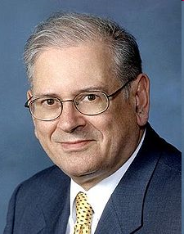
IP. История.

Slide 3
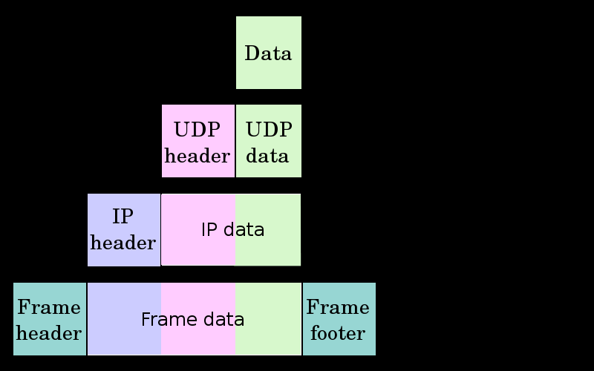
Мястото на IP протокола

Slide 4
Задачата на IP протокола
Задачата на протокола IP е да извърши успешно предаване на пакети от източника до получателя без значение дали те са в една и съща мрежа или в различни мрежи.
Транспортното ниво взима потоци от байтове и ги разделя на сегменти, които се “обличат” като пакети (наричат ги още дейтаграми).
Пакетите могат на теория да достигнат 64KB, но на практика те не са по-големи от 1500 байта.

Slide 5
Задачата на IP протокола
Всеки пакет се изпраща самостоятелно, като по пътя може да се фрагментира на по-малки единици. Когато тези единици достигнат до получателя те се реасемблират от мрежовото ниво за получаване на оригиналния пакет.
По-нататък данните от този пакет се подават на транспортното ниво на получателя, което я вмъква в съответния поток от байтове.

Slide 6
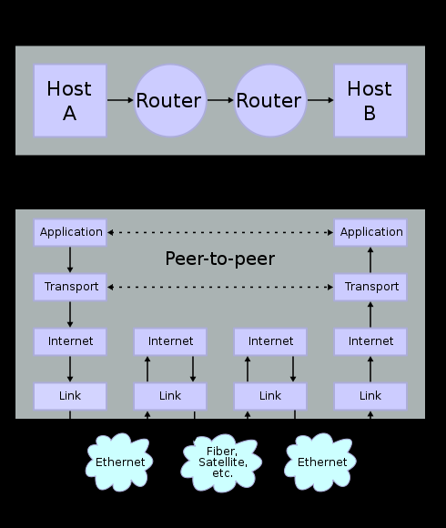
Задачата на IP протокола

Slide 7
Формат на IPv4 пакета
IP пакета във версия 4 е с 32-битови адреси.
Пакетът се предава в Big-Endian формат, т.е. от старшите към младшите битове.
IP пакетът се състои от заглавна част и част за данни. Заглавната част е 20B+опции с променлива дължина и има следния формат:

Slide 8
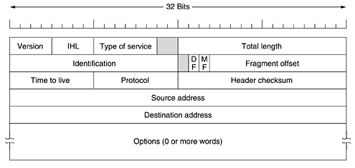
Формат на IPv4 пакета

Slide 9
Формат на IPv4 пакета
Полето Version указва версията на протокола, към който принадлежи пакета.
Полето IHL указва дължината на заглавната част в 32-битови думи. То е необходимо, тъй като полето Options има променлива дължина.
Минималната стойност е 5, което отговаря на случая когато полето Options е празно.
Максималната стойност е 15, което ограничава заглавната част до 60B, т.е. полето за опции до 40B.

Slide 10
Формат на IPv4 пакета
Полето Type of service показва какво обслужване очаква пакета. В днешно време се използва DiffServ (Differentiated Services - QoS) и ECN (Explicit Congestion Notification – и двете старни трябва да са съгласни да го използват).
Полето Total length съдържа общата дължина на дейтаграмата (заглавна част + данни). Максималната дължина е 65535 байта.
Полето Identification съдържа номер на пакета. Всички фрагменти на една и същ пакет имат еднакъв номер и по този начин получателя разбира кой фрагмент към коя дейтаграма принадлежи.

Slide 11
Формат на IPv4 пакета
Флагът DF(don’t fragment) указва на маршрутизаторите да не фрагментират пакета.
Всички автономни системи трябва да могат да приемат фрагменти от поне 576 B. Ако размерът на фрагментите е по-голям и флагът DF е 1, то пакета може да пропусне някоя автономна система с по-малка дължина на пакета, дори тя да се намира на оптималния маршрут.

Slide 12
Формат на IPv4 пакета
Флагът MF(more fragments) за всички фрагменти на пакета, освен последния е 1, а за последния е 0, т.е. дали полученият фрагмент е последен или не.
Полето Fragment offset указва къде се намира фрагмента в оригиналната дейтаграма.
Всички фрагменти, освен последния трябва да са с дължина кратна на 8 B.
Fragment offset е 13 бита,максималният брой фрагменти в една дейтаграма е 8192.

Slide 13
Формат на IPv4 пакета
Полето Time to live (TTL) е брояч, който отброява времето в секунди, има дължина 8 бита, така че максималното време за живот е 255 секунди.
Това поле се намалява с единица на всеки hop, а освен това се намалява с единица и за всяка секунда престой в маршрутизатор.
При нулиране пакета се премахва и в обратна посока се изпраща предупредителен пакет.
Полето Protocol указва протокола на транспортно ниво: TCP (transmission control protocol), UDP (user datagram protocol) или някой друг.

Slide 14
Формат на IPv4 пакета
Полето Header checksum е контролна сума само на заглавната част. Тя трябва да се преизчислява на всеки hop, тъй като поне едно поле се променя - TTL.
Полетата Source Address и Destination Address съдържат съответно адрес на източника и адрес на получателя.

Slide 15
Формат на IPv4 пакета
Опции в полето Options:
Security –секретност на пакета.
Strict Source Routing - целия път от източника до получателя като последователност от IP-адреси. Пакетът задължително да следва този път.
Loose Source Routing - дадена последователност от маршрутизатори да бъде посетена в указания ред от пакета, но е възможно тя да премине и през други маршрутизатори.
Record Route - маршрутизаторите по пътя на пакета да добавят своя IP-адрес към полето на опцията. Това позволява да се проследят грешки при маршрутизирането.
Timestamp, подобна на Record Route, но с тази разлика, че маршрутизаторите освен IP-адреса си записват и времето по което е минала дейтаграмата.

Slide 16
Формат на IPv4 адреса
Всеки хост и маршрутизатор в мрежата има IP-адрес.
Всички IP-адреси са 32-битови. Всеки IP адрес се дели на две части – номер на мрежа и номер на хост.
Номерът на мрежата (prefix)е в лявата част на адреса, а номерът на хоста е останалата порция от битове в дясната част на адреса.
В зависимост от структурата си IP-адресите се делят на следните пет класа:

Slide 17
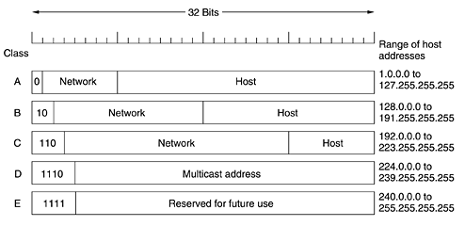
Класове от IP адреси

Slide 18
Класове от IP адреси
Битовете в началото на адреса, които определят неговия клас, се наричат сигнални битове.
В клас A са възможни 127 мрежи, всяка с приблизително 16000000 хоста.
В клас B са възможни приблизително 16000 мрежи, всяка с приблизително 65000 хоста.
В клас C са възможни приблизително 2000000 мрежи, всяка с по 254 хоста.
Клас D е предназначен за работа с групови (multicast) адреси, а клас E е резервиран за бъдеща употреба (научни цели и др.).

Slide 19
Записване на IP-адресите
За удобство IP-адресите се изписват в точкова десетична нотация, като всеки от четирите байта се изписва като десетично число от 0 до 255. Най-малкия IP-адрес е 0.0.0.0, а най-големия 255.255.255.255.
Адрес, който съдържа само единици се интепретира като broadcast-адрес, т.е. адресират се всички хостове в дадена мрежа.

Slide 20
Мрежи и подмрежи
Голям недостатък на IP-адресацията е, че половината адреси са от клас A и се разпределят само между 127 автономни системи, въпреки че всяка от тях може да съдържа милиони хостове.
Всяка мрежа трябва да има уникален номер и всички хостове в дадена мрежа трябва да имат един и същ номер на мрежата.
Това води до проблеми при нарастване на броя на мрежите.

Slide 21
Мрежи и подмрежи
Решението на проблема е да се разреши разделянето на една мрежа на подмрежи. За целта полето за мрежов номер се разширява надясно, като се отнемат битове от номера на хост.
Например за един адрес от клас B вместо 16 бита за номер на мрежата и 16 бита за номер на хост се използват 20 бита за номер на мрежа, като десните 6 от тях са за номер на подмрежа и 10 бита за номер на хост.

Slide 22
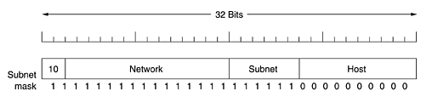
Мрежи и подмрежи
За реализация на подмрежите маршрутизаторите се нуждаят от подмрежова маска (Subnet Mask - SM), която определя границата между номера на мрежата + номера на подмрежата и номера на хоста. В долния пример имаме мрежовата маска на една разцепена клас B мрежа:

Slide 23
Мрежи и подмрежи
При разделяне на една мрежа на подмрежи взимаме “назаем” (borrow) битове от хост частта на адресите.
Получава се следното:
N S H
Броят на подмрежите е: 2^{S}
Броят на хостовете в подмрежата ще е: 2^{H} – 2
(нулевият адрес остава за номер на подмрежата, а последният – за broadcast)

Slide 24
Ролята на маската
Всеки маршрутизатор има таблица с маршрутите (Routing Table).
Всеки ред съдържа IP адрес на мрежа / подмрежа (номер на мрежа, 0) или хост мрежа (номер на мрежа, хост), следващ възел по пътя, изходящ интерфейс и др., например:
S>* 0.0.0.0/0 [1/0] is directly connected, Null0, bh
S>* 62.44.96.0/19 [1/0] via 62.44.127.21, eth0, rej
S>* 217.9.225.2/32 [1/0] via 17.18.241.133, eth3.962

Slide 25
Ролята на маската
Когато пристигне IP пакет неговият адрес на получател се преглежда. Извършва се операцията “Логическо умножение” между IP адреса на получателя и маската:
Destination IP .AND. SM (1)
Какво означава това? Всяко число, умножено по 0, дава 0. (Важи и за лог.)
Т.е операция (1) ни дава номера на мрежа / подмрежа.

Slide 26
Разделяне на класове и безкласово делене
Първоначално IP адресите са били само от клас А:
Network ID: първи (най-старши) октет (байт);
Host ID: младшите три октета.
Т.е имаме само 256 мрежи. (Подобно е положението сега с IPv6). С разрастването на Интернет това става безсмислено.
Въведени са класовете (classful networking). От петте класа (A, B, C, D и E), три (A, B и C) имат различна дължина на мрежовата част. Груповите - Клас D (multicast) идентифицират отделни хостове. Клас E са резервирани.

Slide 27
Разделяне на класове и безкласово делене
Около 1993 г. класовете A, B и C е заменено с Classless Inter-Domain Routing (CIDR).
Преразпределение на Клас A, B и C мрежите така, че се получават по-малки (или по-големи) блокове
Те се присвояват на ISPs (които са LIR – Local Internet Registries), а те от своя страна ги раздават на своите клиенти (PA – Provider Assigned)...

Slide 28
CIDR и присвояване на адреси
...или директно на крайни клиенти (Provider Independent - PI), които съответно се разпределят по LANs вътре в организацията.
Присвояването на адреси не е произволно. Основен принцип в маршрутизацията е, че IP адресът да показва мястото на обекта (възел, устройство) в мрежата. Т.е адрес, присвоен в една част от мрежата, няма да функционира в друга.

Slide 29
CIDR и присвояване на адреси
Йерархична структура, създадена от CIDR и наблюдавана от Internet Assigned Numbers Authority (IANA) и нейните регионални регистратори - Regional Internet Registries (RIRs), управлява присвояването на IP адреси в глобален мащаб.
Всеки RIR поддържа публична база от данни WHOIS с информация за присвоените IP адреси.

Slide 30
WHOIS 62.44.96.0/19
inetnum: 62.44.96.0 - 62.44.127.255
netname: BG-SUNET
descr: Sofia University
descr: BG-1164 Sofia
org: ORG-UoS32-RIPE
country: BG
...
status: ASSIGNED PI

Slide 31
Unicast, Multicast, Anycast, Broadcast
получател
Места в (под)мрежата
Unicast
1
1
Anycast
1
много (но избира най-близко)
Multicast
много
много
Broadcast
всички
всички

Slide 32
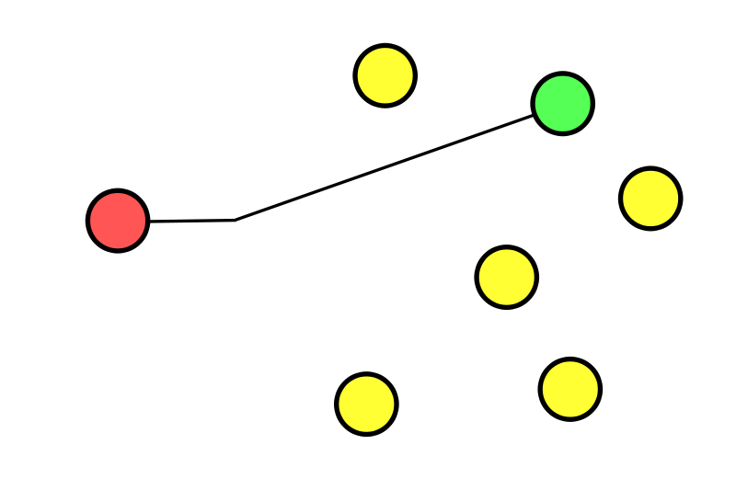
Unicast

Slide 33
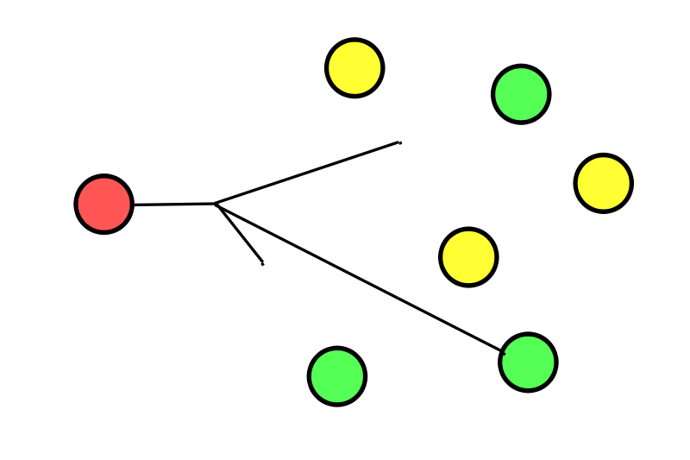
Anycast

Slide 34
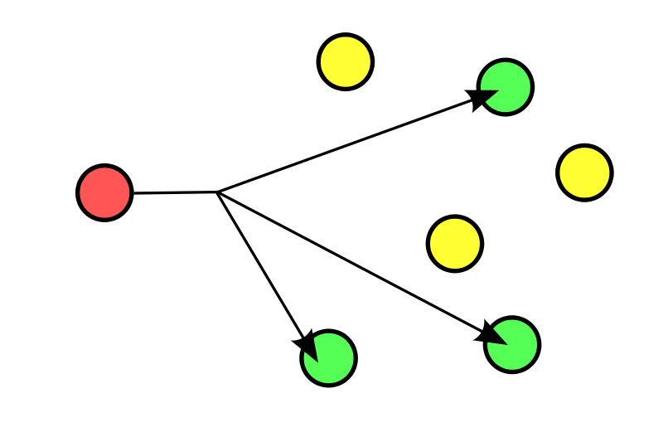
Multicast

Slide 35
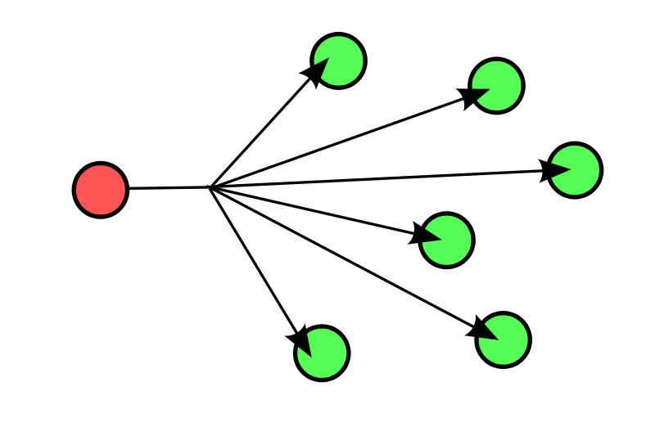
Broadcast

Slide 36
Classless Inter-Domain Routing
Classless Inter-Domain Routing (CIDR) включва:
VLSM (variable-length subnet masking) – префикси с произволна дължина. Записва се с /брой на битове (1-ци) в префикса например, 192.168.0.0/16. По-ефективно използване на изчерпващите се IPv4 адреси.
събиране (aggregation) на множество последователни префикси в “супермрежи” (supernets), наречено още обобщаване на маршрути - route summarization.

Slide 37
CIDR и VLSM
С помощта на VLSM се извършва обощаване в супермрежи (supernetting) – съкращаване на броя на 1-те от дясно на ляво, което е обратно на деленето на подмрежи (subnetting) - увеличаване на броя на 1-те от ляво на дясно.
Където е възможно в Интернет се анонсират супермрежите, намалявайки броя на “редовете” в глоблната таблица с маршрутите.
Например, 16 последователни Клас C (/24) ще се анонсират като един единствен /20 префикс, респ. маршрут (2⁴ = 16). Два последователни префикса /20 - като /19 (2¹ = 2).

Slide 38
SUnet. 32 * /24 мрежи
IANA е делегирала на RIPE префикс:
62.0.0.0/8
11111111.0.0.0
По молба на СУ да получи 32 Клас C (32 * /24)мрежи RIPE делегира префикс:
62.44.96.0/19
11111111.11111111.11100000.0
Отговорете си как се получават (32 * /24), 2⁵=32

Slide 39
SUnet. 32 * /24 мрежи
Т.е мрежовите админ-и на СУ получават:
62.44.96.0/24 ; 62.44.97.0/24 ... 62.44.127.0/24.
На ФМИ делегират префикса:
62.44.100.0/23
11111111.11111111.11111110.0
Т.е (2¹=2) ФМИ получава:
62.44.100.0/24 и 62.44.101.0/24
Сървър e-learning 62.44.100.150/32

Slide 40
SUnet. Разцепване на подмрежи.
62.44.109.0/24 – УИЦ
62.44.109.0/26 – мрежови администратори
62.44.109.64/27 – администр. Системи (СУСИ)
62.44.109.128/25 – уч. Зали (017-020; 120-2); DHCP

Slide 41
CIDR и VLSM
IP/CIDR Маска хост, бр. Мрежи от Клас
a.b.c.d/32 255.255.255.255 1 1/256C
a.b.c.d/31 255.255.255.254 2 1/128
a.b.c.d/30 255.255.255.252 2 1/64 C
a.b.c.d/29 255.255.255.248 6 1/32 C
a.b.c.d/28 255.255.255.240 14 1/16 C
a.b.c.d/27 255.255.255.224 30 1/8 C
a.b.c.d/26 255.255.255.192 62 1/4 C
a.b.c.d/25 255.255.255.128 126 1/2 C
a.b.c.0/24 255.255.255.0 254 1 C

Slide 42
CIDR и VLSM
a.b.c.0/23 255.255.254.0 510 2 C
a.b.c.0/22 255.255.252.0 1022 4 C
a.b.c.0/21 255.255.248.0 2046 8 C
a.b.c.0/20 255.255.240.0 4094 16 C
a.b.c.0/19 255.255.224.0 8190 32 C
a.b.0.0/16 255.255.0.0 65534 256 C = 1 B
a.b.0.0/15 255.254.0.0 131070 2 B
a.0.0.0/8 255.0.0.0 16777214 256 B=1 A
0.0.0.0/0 0.0.0.0 4294967296 256 A

Slide 43
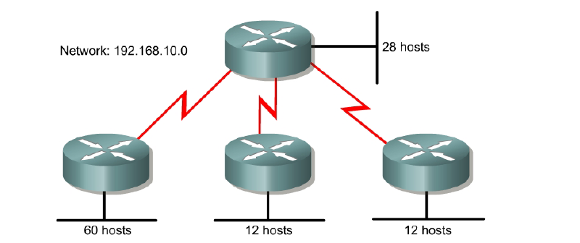
Примерна задача

Slide 44
Задача. Внимание.
!!! H = 2^{h} – 2, където
H – бр. хостове, h – бр. битове в хост частта на IP адреса
Point-to-point мрежи. Трябват им 2 и само 2 хоста. Коя SM (префикс) ще изберем???

Slide 45
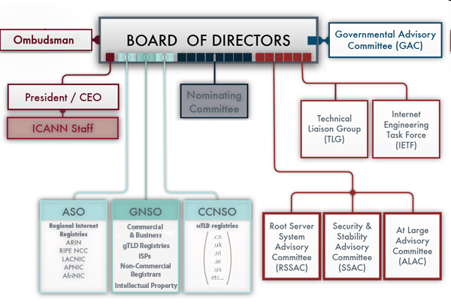

Раздаване на IP адреси (Address Allocation). ICANN.
Internet Corporation for Assigned Names and Numbers - ICANN (icann.org) координира процеса по разпределяне на уникалните идентификатори в Интернет.
ICANN е основана в 1998 г.

Slide 46

Address Allocation. IANA.

Slide 47
Address Allocation
Regional Internet Registries (RIRs) управляват, разпределят и регистрират публичните Internet Number Resources в поверените им области.
Имаме пет регионални регистратора - RIRs:
AfriNIC (afrinic.net)
APNIC (apnic.net)
ARIN (arin.net)
LACNIC (lacnic.net)
RIPE NCC (ripe.net)
IANA е делегирала широк обхват от Интернет ресурси на RIRs:
http://iana.org/assignments/ipv4-address-space/ipv4-address-space.xml
http://iana.org/assignments/multicast-addresses/multicast-addresses.xml

Slide 48
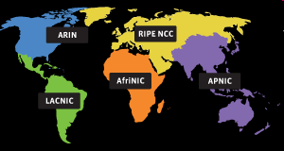
RIRs

Slide 49
IPv6 в SUnet
IPv6 се записват като 8 групи от по четири 16-ни цифри, разделени с (:)
2001:0db8:85a3:0000:0000:8a2e:0370:7334
Или
2001:db8:85a3::8a2e:370:7334
Т.е това са 128-битови адреси, които стават все по-актуални предвид изчерпването на IPv4. СУ е “пионер” в тази област (за България, най-малко).

Slide 50
IPv6 в SUnet
На 03.10.2006 година RIPE NCC получава правата да алокира за своите членове (LIR) адресни алокации от сегмента 2a00:0000::/12. :
http://www.iana.org/assignments/ipv6-unicast-address-assignments
LIR "Spectrum NET" (http://www.spnet.net/) получава за управление и разпределяне адресното пространство 2a01:288::/32

Slide 51
IPv6 в SUnet
"Spectrum NET“, от своя страна, делегира на СУ (срещу заплащане) префикса.
2a01:288:8000::/35
Т.е това е PA, за IPv6 все още няма PI делегиране, но предстои да бъде въведено от RIPE NCC.
Всички факултети и звена в Кампус “Лозенец” има маршрутизация по IPv6.

